Slide 1




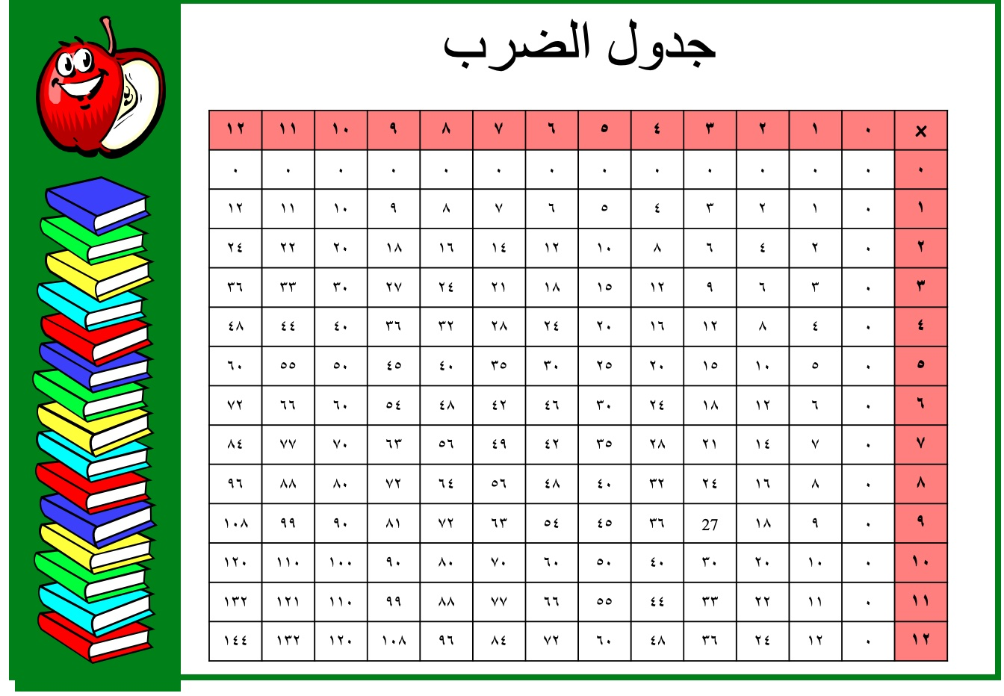












التاريخ / / ١٤٤هـ
رقم الصفحة :
٢-٥
معدل التغير والميل
فيما سبق
درست تمثيل الأزواج المرتبة
بالمستوى الاحداثي
والان
استعمل معدل التغير لحل المسائل
اجد ميل مستقيم
Empty classroom vector

Slide 2

٢-٥
معدل التغير والميل

Slide 3



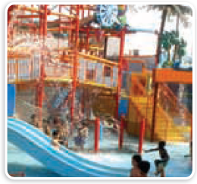
استعد
صـ ٧٦
التغير في المسافة
كيف نكتب معدل التغير للمسافة المقطوعة ؟
التغير في الزمن
٢
٦
١٠
أو
أو
ماذا يمكن أن تكون نسبة معدل التغير الذي قيمته ٢ ؟
١
٣
٢
أيها تحتوي مسافة انحدار أكثر :
اللعبة التي معدل التغير فيها
أم التي معدل التغير فيها ولماذا ؟
لأن التغير في المسافة أكثر وكلاهما له نفس التغير في الزمن .
٥
٥
٢
٢
١
٢

Slide 4


مفهوم

Slide 5
إيجاد معدل التغير
مثال
استعمل الجدول المجاور لإيجاد معدل التغير . ثم فسر معناه .
٦٠
١٠٠
١٤٠
١٠٠-٦٠
٢٠
٤٠
٢٠
٢٠

Slide 6
إيجاد معدل التغير
تحقق
يبين الجدول التالي كيف تتغير مساحة السطح المبلط مع التغير في عدد البلاطات .
صـ ٧٦
٢- فسر معنى معدل التغير .
١- أوجد معدل التغير .
التغير في المساحة
معدل التغير =
التغير في عدد البلاط
٢٤٠٠ ــ ١٢٠٠
=
٦ ــ ٣
١٢٠٠
=
٣
كل ٤٠٠ سم٢ من مساحة السطح تغطيها بلاطة واحدة .
٤٠٠
=
١

Slide 7


معدل التغير غير الثابت
يبين التمثيل البياني المجاور عدد زوار إحدى مدن الألعاب
مثال
أوجد معدل التغير في الفترة ١٤٢٠ – ١٤٢٢ هـ
أوجد معدل التغير في الفترة ١٤٢٢ – ١٤٢٤ هـ

Slide 8
كيف يمكن إظهار معدلات التغير المختلفة على التمثيل البياني ؟
مثال
تغير رأسي أقل في الفترة ١٤٢٢ - ١٤٢٤ هـ
تغير رأسي كبير في الفترة ١٤٢٤ - ١٤٢٦ هـ
معدل التغير غير الثابت
تغير رأسي متوسط في الفترة ١٤٢٠ - ١٤٢٢ هـ

Slide 9
أوجد دون إجراء عمليات حسابية ـ فترة السنتين ذات معدل التغيرالأكبر ثم احسب للتحقق
تحقق
معدل التغير غير الثابت
تغير رأسي كبير في الفترة ١٤٣٨ - ١٤٣٦ هـ
صـ ٧٧
التغير في عدد الزوار
معدل التغير =
التغير في الزمن
٣٣٥ ــ ٣٢٥
=
١٤٣٨ ــ ١٤٣٦
١٠
=
٢
٥
=
١
زاد عدد الزوار بمعدل ٥٠٠٠ زائر في السنة

Slide 10
حدد إذا كانت كل دالة فيما يأتي خطية أم لا . وفسر إجابتك .
مثال
معدل التغير
معدلات التغير الثابتة
ــ ٢
ــ ٨ + ٦
ــ ٨ ــ ( ــ ٦ )
=
=
٣
٤ ــ ١
٤ ــ ١
ــ ٢
ــ ١٠ + ٨
ــ ١٠ ــ ( ــ ٨ )
=
=
٣
٧ ــ ٤
٧ ــ ٤
ــ ٢
ــ ١٢ + ١٠
ــ ١٢ ــ ( ــ ١٠ )
=
=
٣
١٠ ــ ٧
١٠ ــ ٧
ــ ٢
ــ ١٤ + ١٢
ــ ١٤ ــ ( ــ ١٢)
=
=
٣
١٣ ــ ١٠
١٣ ــ ١٠
ــ ٢
الدالة خطية
المعدل ثابت ويساوي
٣

Slide 11
مثل
حدد إذا كانت كل دالة فيما يأتي خطية أم لا . وفسر إجابتك .
معدل التغير
معدلات التغير الثابتة
٢
١٢ ــ ١٠
١٢ ــ ١٠
= ١
=
=
٢
ــ ١ + ٣
ــ ١ ــ ( ــ ٣ )
٤
١٦ ــ ١٢
١٦ ــ ١٢
= ٢
=
=
٢
١ + ١
١ ــ ( ــ ١ )
٢
١٣ ــ ١٦
= ١
=
٢
٣ ــ ١
٤
٢٢ ــ ١٨
= ٢
=
الدالة غير خطية
المعدل ليس ثابت
٢
٥ ــ ٣

Slide 12
حدد إذا كانت كل دالة فيما يأتي خطية أم لا . وفسر إجابتك .
تحقق
معدلات التغير الثابتة
٣أ/ صـ ٧٨
معدل التغير
٤
١٥ ــ ١١
١٥ ــ ١١
= ٤
=
=
١
ــ ٢ + ٣
ــ ٢ ــ ( ــ ٣ )
٤
١٩ ــ ١٥
١٩ ــ ١٥
= ٤
=
=
١
ــ ١ + ٢
ــ ١ ــ ( ــ ٢ )
٤
٢٣ ــ ١٩
٢٣ ــ ١٩
= ٢
=
=
٢
١ + ١
١ ــ ( ــ ١ )
٤
٢٧ ــ ٢٣
= ٤
=
١
٢ ــ ١
الدالة غير خطية
المعدل ليس ثابت

Slide 13

حدد إذا كانت كل دالة فيما يأتي خطية أم لا . وفسر إجابتك .
تحقق
٣ب صـ ٧٨
معدل التغير
٥
١ + ٤
١ ــ ( ــ ٤ )
=
=
ــ ٣
٩ ــ ١٢
٩ ــ ١٢
٥
٦ ــ ١
=
ــ ٣
٦ ــ ٩
٥
١١ ــ ٦
=
ــ ٣
٣ ــ ٦
٥
١٦ ــ ١١
=
ــ ٣
٠ ــ ٣
الدالة خطية
المعدل ثابت

Slide 14

تحقق

Slide 15
تحقق
ميل صفر
ميل موجب
ميل سالب
ميل غير معرف

Slide 16
تحقق
صـ٧٩
الميل الموجب أو السالب
أوجد ميل المستقيم المار بالنقطتين فيما يأتي :
٤أ
٠
ــ ٢ + ٢
ــ ٢ــ ( ــ ٢ )
ص_{٢} ــ ص_{١}
ميل صفر
= ٠
=
=
=
الميل =
٤
٠ + ٤
٠ ــ ( ــ ٤ )
س_{٢} ــ س_{١}
٤ب
١
٢
٢
٤ ــ ٢
ص_{٢} ــ ص_{١}
ميل سالب
=
=
=
=
الميل =
ــ ٢
ــ ٤
ــ ٦ + ٢
ــ ٦ــ ( ــ ٢ )
س_{٢} ــ س_{١}

Slide 17
تحقق
صـ٨٠
الميل الصفر أو غير المعرف
أوجد ميل المستقيم المار بالنقطتين فيما يأتي :
٥أ/
٤
٧ ــ ٣
ص_{٢} ــ ص_{١}
ميل غير معرف
=
=
الميل =
٠
٦ ــ ٦
س_{٢} ــ س_{١}
٥أ/
ــ ٣
ــ ٣
ــ ١ ــ ٢
ص_{٢} ــ ص_{١}
ميل غير معرف
=
=
=
الميل =
٠
ــ ٣ + ٣
ــ ٣ــ ( ــ ٣ )
س_{٢} ــ س_{١}

Slide 18
صـ٨٠
تحقق
أوجد قيمة( ر) التي ميل المستقيم المار بالنقطتين ( ــ ٢ ، ٦) ، ( ر ، ــ ٤) تساوي ــ ٥
إيجاد الإحداثي إذا علم الميل
ص_{٢} ــ ص_{١}
(٦)
=
الميل
س_{٢} ــ س_{١}
ــ ٤ ــ ٦
=
ــ ٥
ر ــ ( ــ ٢ )
ــ ١٠
ــ ٥
=
ر + ٢
١
ــ ١٠
ــ ٥ ر ــ ١٠ =
ــ ٥ ر = ٠
ر = ٠

Slide 19

تاكد
أوجد معدل التغير الممثل في كل من التمثيل البياني أو الجدول فيما يأتي :
صـ٨١ ١-٢
+ ٣
+ ٤
٨
١٠ ــ ٢
٤
٤
=
=
معدل التغير =
معدل التغير =
٢
٧ ــ ٥
٣

Slide 20


استعمل الشكل المجاور في الإجابة عما يأتي :
تاكد
صـ٨١ (٣)
٢
٤
٢٣ ــ ١٩
=
=
معدل التغير =
١
٢
١٤٣٨ ــ ١٤٣٦
زاد معدل الأسعار ريالين في السنة .
الفترة ١٤٣٨ – ١٤٣٦ هـ
لأنها أكثر ميلا

Slide 21
استعمل الشكل المجاور في الإجابة عما يأتي :
تاكد
صـ٨١ (٣)
٢
٤
٢٣ ــ ١٩
=
=
معدل التغير =
١
٢
١٤٣٨ ــ ١٤٣٦
زاد معدل الأسعار ريالين في السنة .
الفترة ١٤٣٨ – ١٤٣٦ هـ
لأنها أكثر ميلا

Slide 22

حدد إذا كانت كل دالة فيما يأتي خطية أم لا . وفسر إجابتك .
تاكد
٨١صـ ٥
حل آخر
معدل التغير
قيم س تتغير بمقدار ثابت
ــ ١
ــ ٢
٥ ــ ٧
=
=
٢
٤
١٢ ــ ٨
+ ٤
+ ٤
+ ٤
+ ٤
ــ ١
ــ ٢
٣ ــ ٥
=
=
٢
٤
١٦ ــ ١٢
ــ ٣
٠ ــ ٣
=
ــ ٢
ــ ٣
ــ ٢
ــ ٢
٤
٢٠ ــ ١٦
قيم ص لا تتغير بمقدار ثابت
ــ ١
ــ ٢
ــ ٢ ــ ٠
=
=
٢
٤
٢٤ ــ ٢٠
أي أن الدالة غيرخطية
الدالة غير خطية
المعدل غير ثابت

Slide 23
٨١صـ ٦
تاكد
ــ ٢
١ ــ ٣
١ ــ ٣
ص_{٢} ــ ص_{١}
ميل سالب
= ــ ١
=
=
=
الميل =
٢
ــ ٢ + ٤
ــ ٢ــ ( ــ ٤ )
س_{٢} ــ س_{١}
٨١صـ ٧
ــ ٣
ــ ٣
٤ ــ ٧
ص_{٢} ــ ص_{١}
ميل غير معرف
=
=
=
الميل =
٠
ــ ٣ + ٣
ــ ٣ــ ( ــ ٣ )
س_{٢} ــ س_{١}

Slide 24
٨١صـ ٨
تاكد
أوجد قيمة( ر) التي ميل المستقيم المار بكل نقطتين كما ها هو معطى :
ص_{٢} ــ ص_{١}
=
الميل
س_{٢} ــ س_{١}
٣ ــ ر
=
ــ ٥
ــ ٨ــ ( ــ ٤)
٣ ــ ر
ــ ٥
=
ــ ٤
١
٢٠
٣ ــ ر =
ــ ر = ٢٠ ــ ٣
ــ ر = ١٧
ر = ــ ١٧

Slide 25
أوجد قيمة( ر) التي ميل المستقيم المار بكل نقطتين كما ها هو معطى :
تاكد
ص_{٢} ــ ص_{١}
=
الميل
س_{٢} ــ س_{١}
٨١صـ ٩
ر ــ ٢
٥
=
ــ ٧ ــ ٥
٦
ر ــ ٢
٥
=
ــ ١٢
٦
ــ ٦٠
٦ ر ــ ١٢ =
٦ ر = ــ ٦٠ + ١٢
٦ ر = ــ ٤٨
ر = ــ ٨

Slide 26
تدرب
٨١صـ ١٠-١١
أوجد معدل التغير لكل من الدالتين الممثلتين بالجدولين الآتيين :
ــ ٦
٩ ــ ١٥
١
٣ ــ ٢
ــ ٦
=
=
معدل التغير =
=
معدل التغير =
١
٢ ــ ١
٥
١٠ ــ ٥

Slide 27
تدرب
أوجد المعدل السنوي للتغير في عدد سكان المدينة المنورة من عام ١٤٣١ هـ إلى
١٤٣٨ هـ ؟ وفسر معناه .
٨١صـ ١٢
٢٣٥٥٢٣٣٦ــ ٢٧١٣٦٩٧٧
المعدل السنوي =
١٤٣٨ ــ ١٤٣١
٥٤١٥٣٥٩
٢٧١٣٦٩٧٧
١٤٣١
=
٧
٢٣٥٥٢٣٣٦
١٤٣٨
٧٧٣٦٢٢.٧١
=
١
يزيد عدد سكان المدينة المنورة ٧٧٣٦٢٢.٧١
شخص كل سنة

Slide 28

تحقق
حدد إذا كانت كل دالة فيما يأتي خطية أم لا . وفسر إجابتك .
٨١صـ ١٣
٣
١٤ ــ ١١
قيم س لا تتغير بمقدار ثابت
٣
=
=
٢
-٥+٧
-٥ ــ (-٧)
+ ١
+ ٢
+ ٢
+ ٢
٣
٣
١٧ -١٤
=
=
٢
-٣+٥
-٣ ــ ( -٥)
+ ٣
+ ٣
+ ٣
+ ٣
٣
٣
٢٠-١٧
=
=
٢
-١+٣
-١-(-٣)
قيم ص تتغير بمقدار ثابت
أي أن الدالة غيرخطية
٣
٣
٢٣-٢٠
=
=
+١
+١
٠-(-١)

